Slide 1


Slide 2

MANUAL DEL USUARIO SGI

Slide 3
1. Módulo Planeación institucional

Slide 4
1
Generalidades del Sistema
2
Ingreso al SGI
3
Formulación y puesta en ejecución de la Planeación Institucional
4
Registro de avances
Contenido
5
Aprobación de avances
6
Validación de avances
7
Devolución de reportes
8
Solicitud ajustes a la planeación

Slide 5


Generalidades del Sistema
1
Se recomienda que al iniciar sesión, se utilice el explorador Google Chrome.
Los responsables de reportes y roles en el sistema, solo podrán será asignados a quienes se encuentren dentro del directorio activo de la entidad. No se podrán asignar responsabilidad de reporte a servidores que hagan parte de otra área diferente a la que aparezca en el directorio
Durante el manual se mencionarán los días en los que se encontrará habilitado el sistema según la función que se desee realizar. Después de estos plazos, no se habilitará el sistema, salvo que se hayan presentado fallas técnicas o se presenten situaciones de fuerza mayor

Slide 6
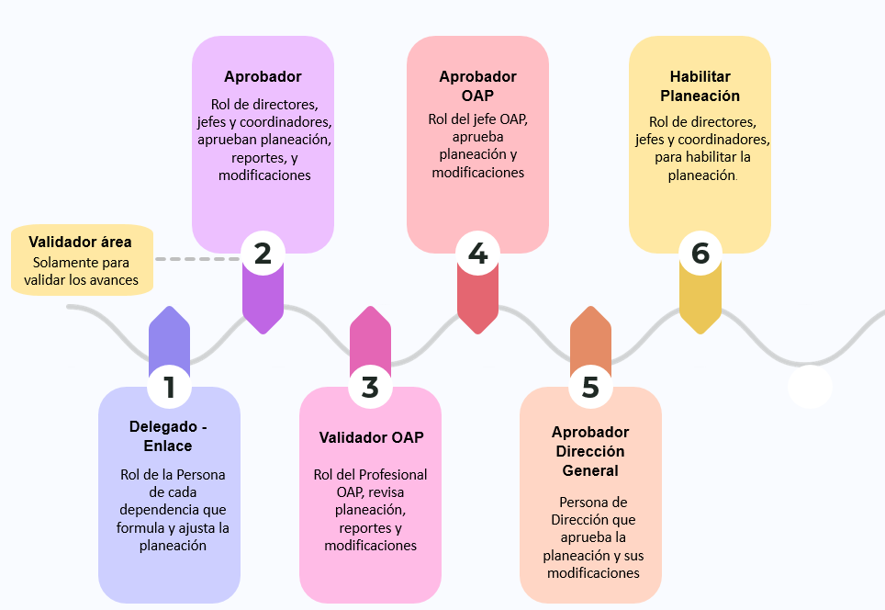
Generalidades del Sistema
1

Slide 7
2. Ingreso al SGI

Slide 8
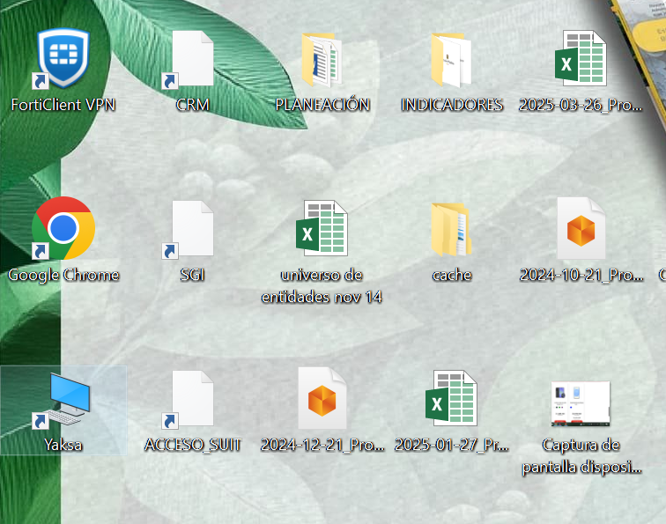

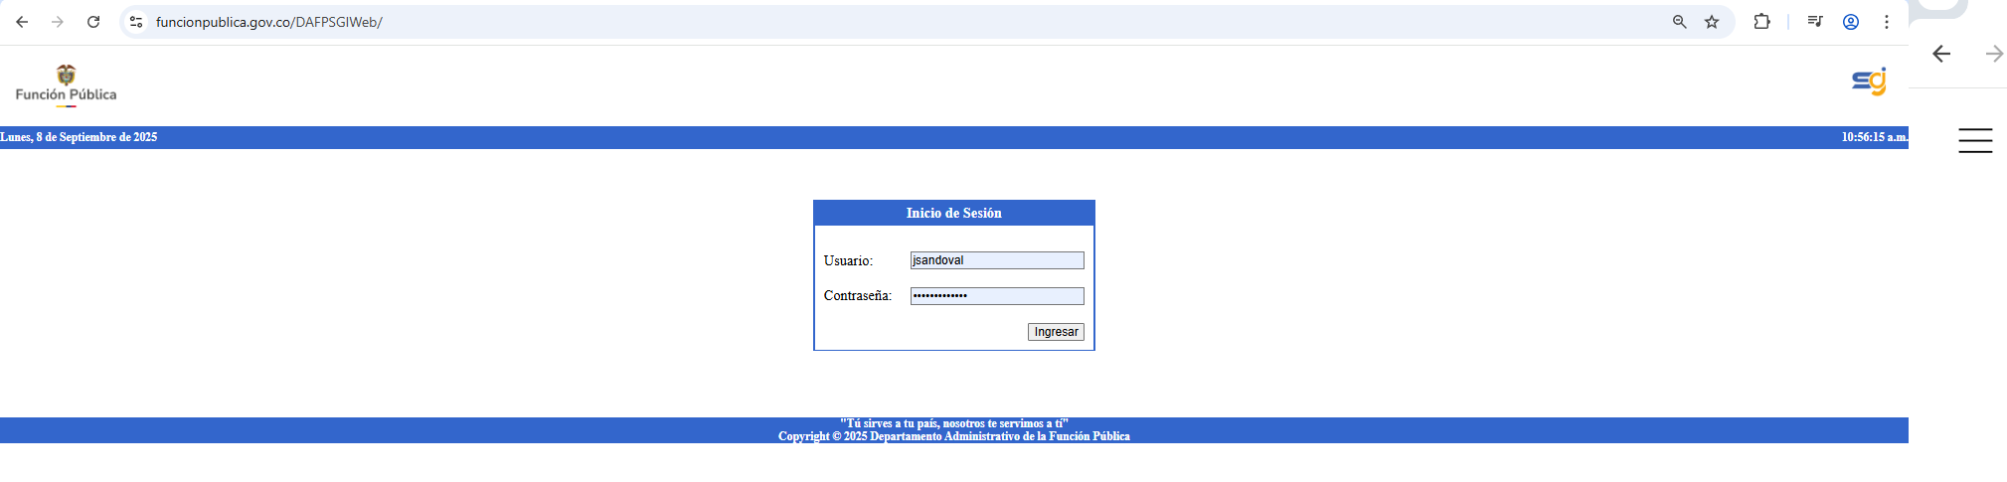
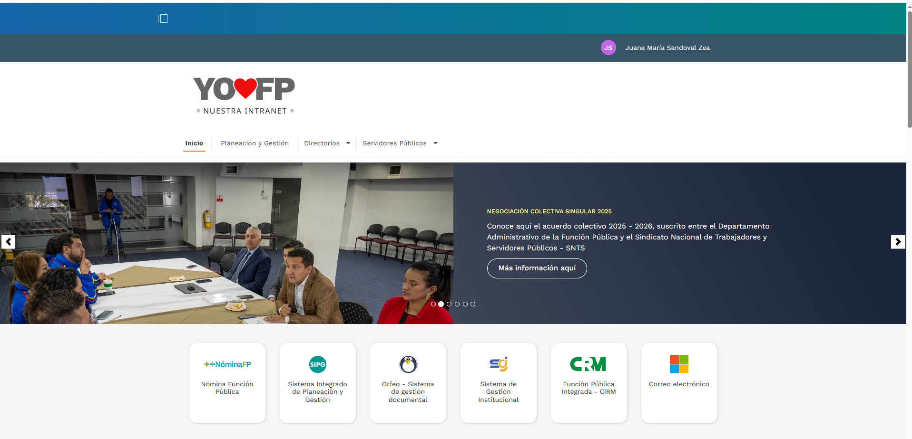
Ingreso al SGI
13
Acceso: al módulo de indicadores se puede acceder de tres maneras.
1. Escritorio del Computador
2. Google Chrome – Link
2. Intranet – Servicio de Información
Registro: escriba su usuario y contraseña, dar Clic en el botón Ingresar.

Slide 9
3. Formulación y Puesta en ejecución de la Planeación Institucional

Slide 10
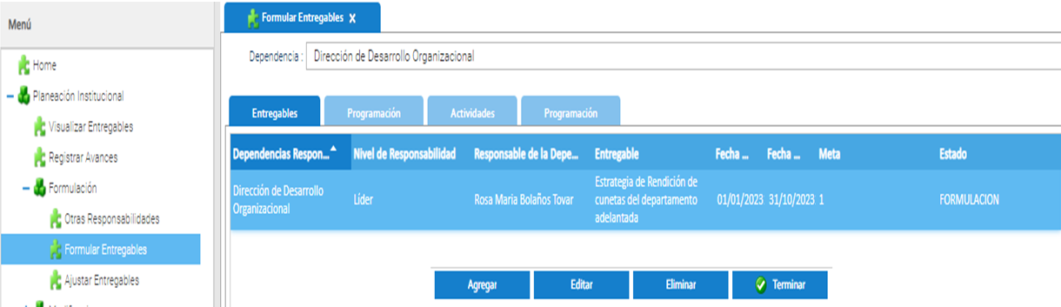
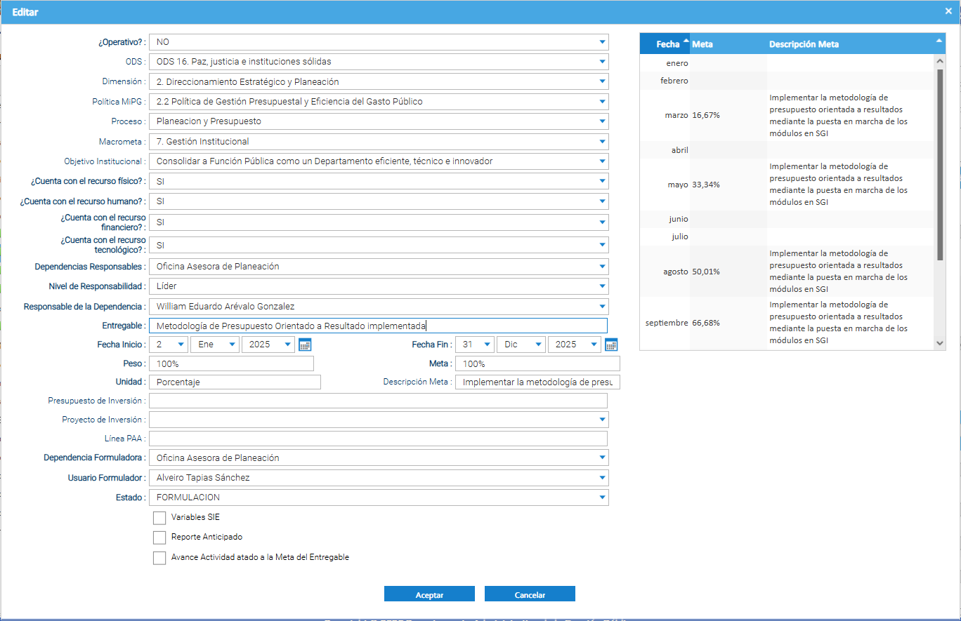
Formulación y puesta en ejecución de la planeación
3
Los roles de aprobación y enlace, tienen la posibilidad de realizar la formulación de la planeación, la cual se realiza como se observa a continuación, menú formulación, formular entregables, y agregar. Así mismo se podrá realizar toda la formulación desde la OAP, en ese caso los entregables quedarán en modo formulación para revisar por el jefe, coordinador o director del área.
Al dar clic en editar, se despliega el menú que se observa a continuación y se diligencia la información relacionada con el entregable

Slide 11
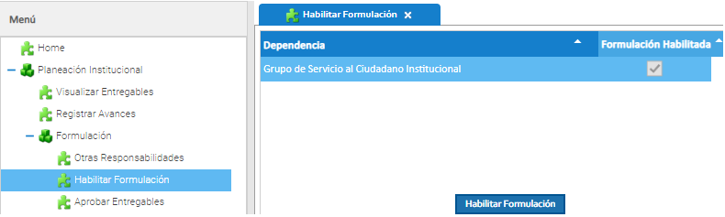
Formulación y puesta en ejecución de la planeación
3
El director, jefe de oficina o coordinador de grupo, junto con cada integrante de su equipo, debe leer y analizar la documentación de insumo para la formulación de la planeación. Luego de realizar este ejercicio, el director, jefe de oficina o coordinador de grupo debe adelantar el siguiente proceso:
Dar clic en la pestaña planeación institucional.
Dar clic en la pestaña Formulación y luego Habilitar formulación.
Dar clic en el recuadro de su dependencia, seguido de un clic en habilitar formulación.

Slide 12
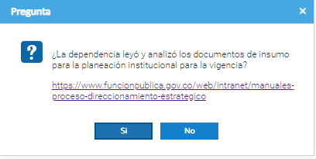
Formulación y puesta en ejecución de la planeación
3
Una vez el director, jefe de oficina o coordinador de grupo habilite la formulación de cada una de sus dependencias, aparecerá el siguiente mensaje: En el enlace relacionado se pueden consultar los documentos utilizados como insumo para la formulación de la planeación institucional

Slide 13
Formulación y puesta en ejecución de la planeación
3
Con el visto bueno por parte de los directores, jefes de oficina y coordinadores de grupo, el enlace de la dependencia procederá a verificar la información de la planeación institucional previamente cargada por la Oficina Asesora de Planeación, para lo cual deberán adelantar los siguientes pasos:
Dar clic en Planeación institucional – Formulación – Formular entregables.
Dar clic en el entregable a revisar.
Dar clic en el botón editar, donde se puede revisar la información cargada para el entregable.
Verificar la información del entregable.

Slide 14
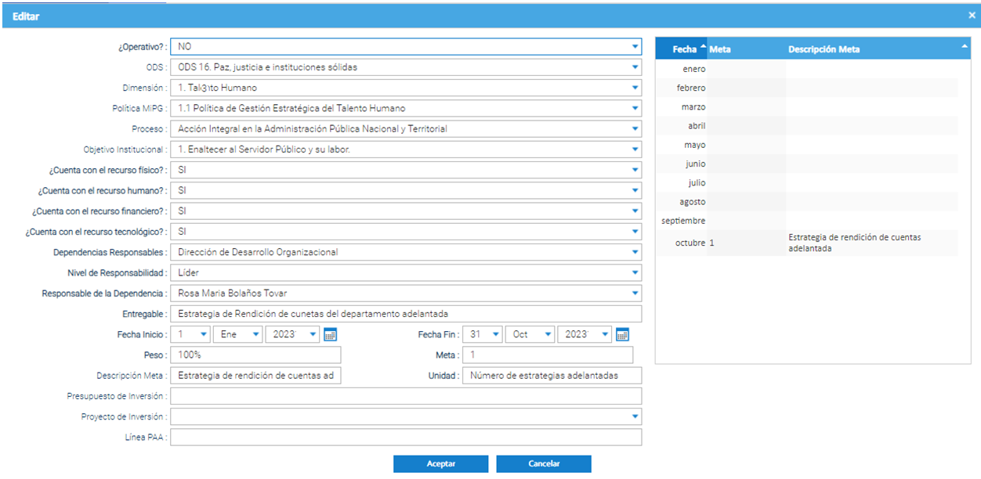
Formulación y puesta en ejecución de la planeación
3

Slide 15
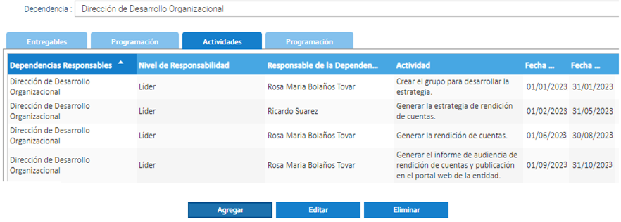
Formulación y puesta en ejecución de la planeación
3
Para realizar validación de la información de las actividades que hacen parte del entregable se debe:
Dar clic en la pestaña actividades.
Dar clic en las actividades a validar la información.
Dar clic en editar.
Verificar la información de las actividades

Slide 16
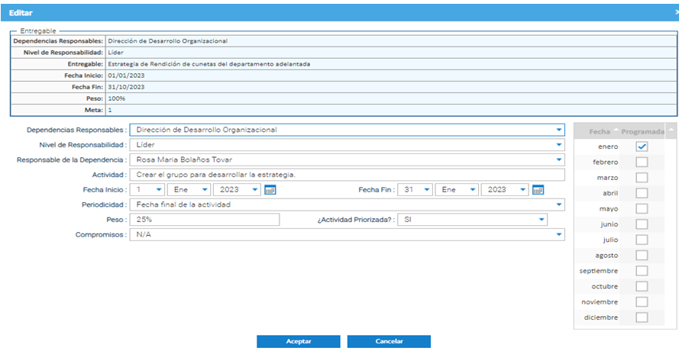
Formulación y puesta en ejecución de la planeación
3

Slide 17
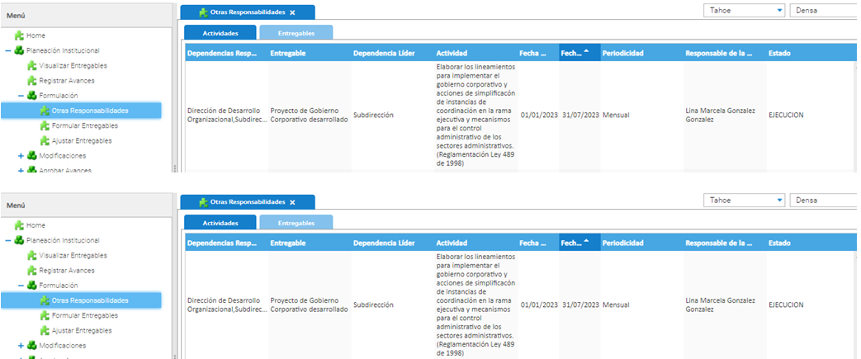
Formulación y puesta en ejecución de la planeación
3
El enlace debe verificar si se tienen responsabilidades en actividades que se encuentren en entregables de otras dependencias:
Dar clic en formulación.
Dar clic en otras responsabilidades, donde se pueden verificar tanto actividades y entregables que son responsabilidad de la dependencia, pero que lidera otra dependencia.

Slide 18
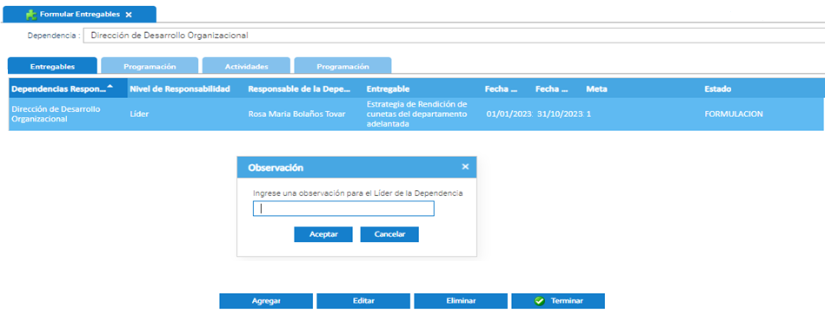
Formulación y puesta en ejecución de la planeación
3
Una vez el enlace verifica la información de los entregables y actividades, de observar información que no concuerda, debe remitir correo electrónico con los comentarios a la Oficina Asesora de Planeación.
Si la información cargada concuerda con lo planificado por la dependencia, se debe dar clic en la pestaña entregables, elegir el entregable validado, y dar clic en el botón terminar. El sistema solicitará un comentario de aprobación para el líder de la dependencia, el cual como siguiente paso deberá realizar las mismas acciones

Slide 19
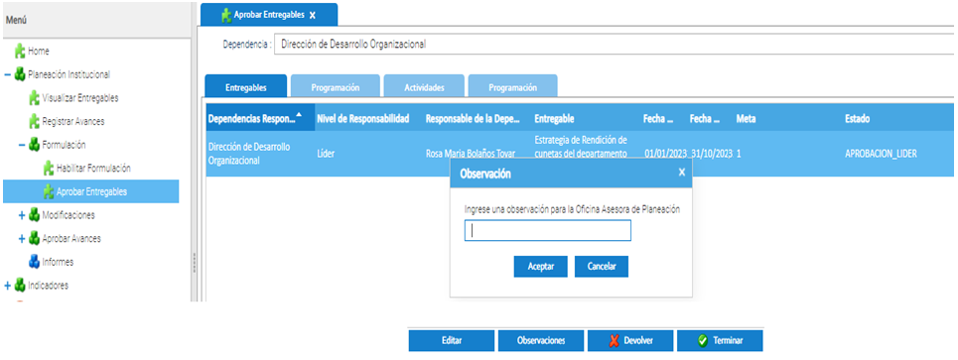
Formulación y puesta en ejecución de la planeación
3
El jefe de la dependencia recibe la validación adelantada por su enlace, por lo cual debe generar la validación y envío a la Oficina Asesora de Planeación surtiendo los siguientes pasos:
Clic en Planeación institucional – Formulación – Aprobar entregable.
Seleccione el entregable
Clic en Terminar, seguido, debe registrar un comentario de validación para envío a la Oficina asesora de Planeación.

Slide 20
4. Registro de avances

Slide 21
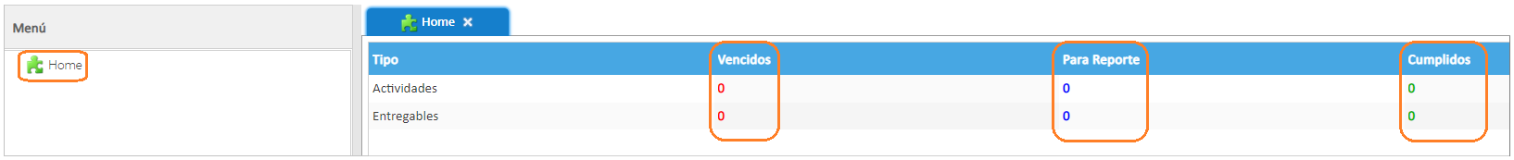

4. Registro de Avances
El SGI se habilita los cinco (5) primeros días hábiles de cada mes para realizar los reportes de avance. Se cuenta con dos (2) días adicionales para realizar la validación y aprobación por parte de los encargados, este tiempo es únicamente para validar y aprobar, el sistema no permitirá en el día seis realizar registro de avance. Finalizado el plazo de reporte, el sistema no estará disponible para adelantar gestiones, salvo que se presenten problemas técnicos en la herramienta.
El reporte de los entregables y actividades se efectúa mes vencido y acorde con la periodicidad definida.
Para realizar el reporte, se deberá ingresar al SGI, en la pestaña Home visualizará la cantidad de los entregables y actividades que tiene a su cargo, los cuales podrán estar en estado: vencidos, para reporte y cumplidos.
La ejecución cualitativa de las actividades se deberá reportar de acuerdo con la periodicidad definida, y se adelantará mediante el registro de la información en la pestaña actividades.
La ejecución cuantitativa de la meta de los entregables se deberá reportar de acuerdo con la periodicidad definida, y se adelantará mediante el registro de la información en la pestaña entregable.
Cumplido y/o aprobado
Cada entregable y actividad mostrará su estado:
Incumplido, sin completar o sin aprobar

Slide 22
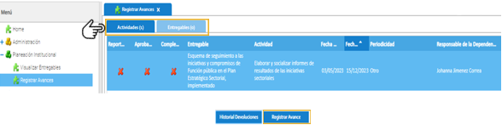
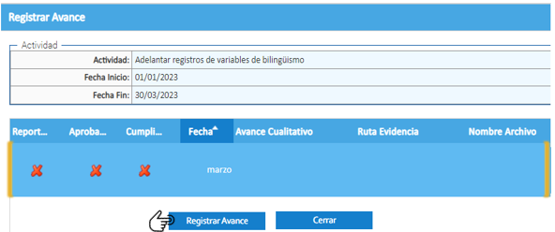
4. Registro de Avances
El registro del avance también podrá realizarse ingresando al menú, al lado izquierdo y dando clic al + en “Planeación Institucional” en donde se desplegarán las opciones
Dar clic en la opción Registrar Avances. En la parte derecha se desplegará un nuevo menú donde se puede visualizar el número de entregables y actividades que el usuario actualmente cuenta para realizar registro de avances. Dar clic en la actividad o entregable, seguido de un clic en registrar avance
Para realizar el registro de los avances en las actividades, el usuario debe dar clic en el mes a reportar en el sistema seguido de un clic en registrar avance

Slide 23
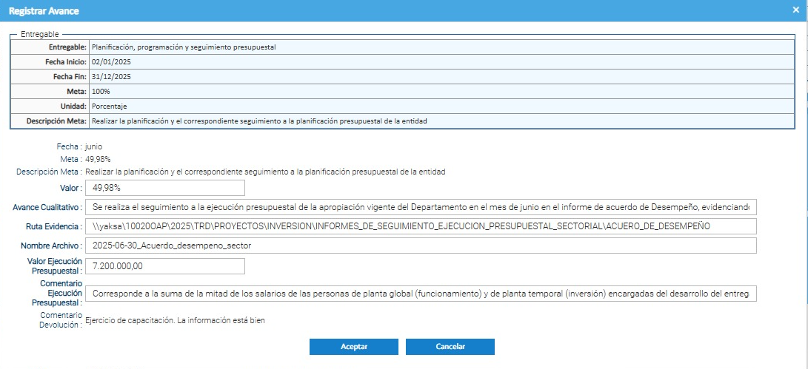
4. Registro de Avances
Se debe registrar el avance cuantitativo según la periodicidad. Si el entregable se cumplió, se deberá digitar exactamente el mismo valor que se encuentra en la programación. En caso de no completar el avance cuantitativo del entregable, se colocará el dato realizado en la misma unidad de medida que se encuentra la programación
Durante el proceso de formulación de la planeación, las áreas deben identificar el valor presupuestal (inversión o funcionamiento) de cada entregable. El cual también será diligenciado, según la ejecución al corte del reporte

Slide 24
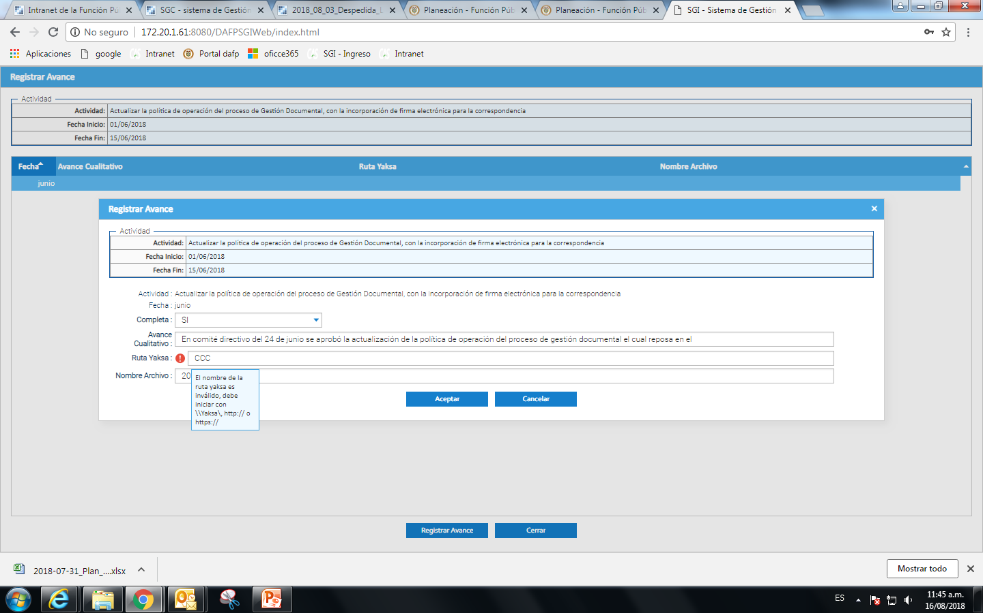
4. Registro de Avances
En el campo Ruta Evidencia debe incluirse la ubicación donde reposa el soporte de las gestiones y entregables descritos, si deben relacionar varias rutas sepárelas con una coma (,) seguido de un espacio. El sistema le permitirá incluir rutas de yaksa, http:// y https:// (estos últimos aplica también para Orfeo y mesa de ayuda).
        Ejemplo 1: \\yaksa\10020OAP\2025\TRD\ACTA, \\yaksa\10020OAP\2025\TRD\INFORMES
        Ejemplo 2: http://172.20.1.17:8081/orfeo361/ RADICADO No 20252080005203 PERTENECIENTE AL EXPEDIENTE No.
        20242082505000003E
        Se recomienda con las rutas y archivos relacionados, se encuentren en TRD, con el fin de que se evidencien documentos definitivos y no se modifiquen posteriormente. No colocar las rutas de forma manual, copiar tal cual como aparecen en la ventana
        Para incluir el Nombre Archivo soporte, se debe tener en cuenta la estructura definida: se inicia por la “fecha” (con el siguiente orden: año-mes-día), separada por guion medio y el nombre del archivo con la primera letra con mayúscula, separando por guion bajo, sin espacios, y sin caracteres especiales. Igualmente, si se define que deben incluirse varios nombres de archivos se debe separar con coma (,), seguido de un espacio
        Ejemplo: 2025-02-04_Tablero_control_pes_diciembre_esap_dafp, 2024-05-30_Tablero_listado_conpes_2024

Slide 25
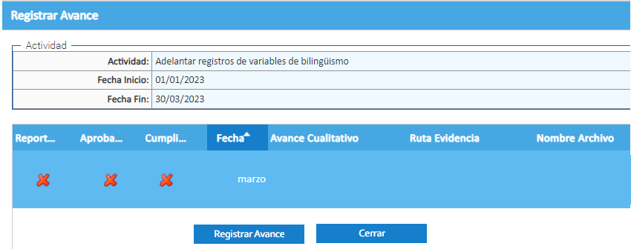
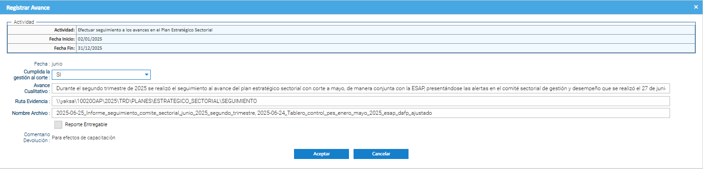
Registro de avances
4
En el momento de realizar registro de avances en las actividades, se pueden presentar 2 escenarios:
a) Actividad con registro único: El usuario debe dar clic en el mes a reportar en el sistema seguido de un clic en registrar avance, en este caso se realizará un solo registro de actividad y el sistema mostrará una lista desplegable donde se debe marcar si la actividad ha sido completada o no, registrando los soportes de cumplimiento de la actividad en las casillas que el sistema solicita (ver generalidades), y posteriormente dar clic en aceptar.
En caso de identificar que la actividad aporta directamente a la ejecución de la meta cuantitativa del entregable, se debe dar clic en el botón “Reporte de entregable”, por lo cual el reporte realizado para la actividad, se llevará automáticamente al reporte de entregable, y se debe registrar el valor cuantitativo ejecutado en el periodo, de acuerdo a la meta programada.

Slide 26
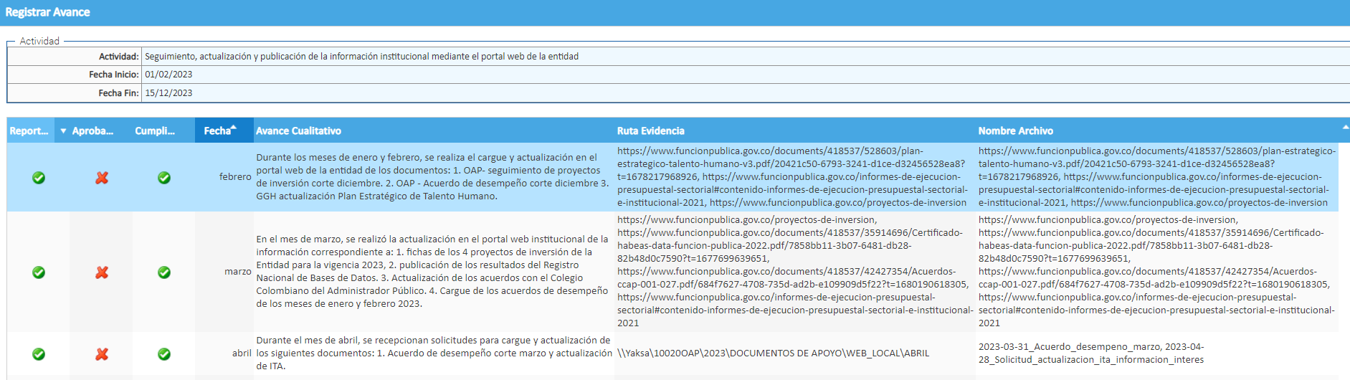
Registro de avances
4
b) Actividades con periodicidad: El diligenciamiento funciona de la misma forma que la actividad con único registro con la diferencia que se van a realizar reportes de acuerdo a la periodicidad definida para la actividad, y solo se dará la opción para marcar como cumplida o no, cuando se reporte el último mes programado:
En caso de identificar que la actividad aporta directamente a la ejecución de la meta cuantitativa del entregable, se debe dar clic en el botón “Reporte de entregable”, por lo cual el reporte realizado para la actividad, se llevará automáticamente al reporte de entregable, y se debe registrar el valor cuantitativo ejecutado en el periodo, de acuerdo a la meta programada..

Slide 27
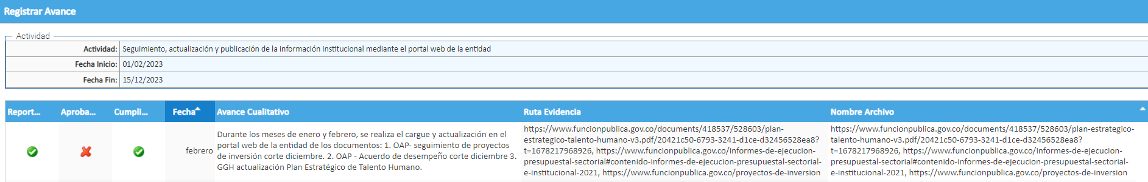

Registro de avances
4
El responsable de la actividad una vez realizado el reporte, puede verificar que efectivamente el registro se ha realizado con éxito, cuando el sistema muestre en el campo aprobado, el siguiente estado:
Hasta este punto, el sistema indica las etapas cumplidas: Reportada y Cumplida, el responsable de la actividad una vez realizado el reporte, puede verificar que efectivamente el registro se ha realizado con éxito. Los reportes tanto de entregables como de actividades deberán tener los tres campos marcados con
Por lo tanto, para que se culmine con éxito el avance de la planeación, se deberá realizar la aprobación del avance o realizar la devolución del mismo a quien lo reportó para sus ajustes.

Slide 28
5. Validación de avances

Slide 29
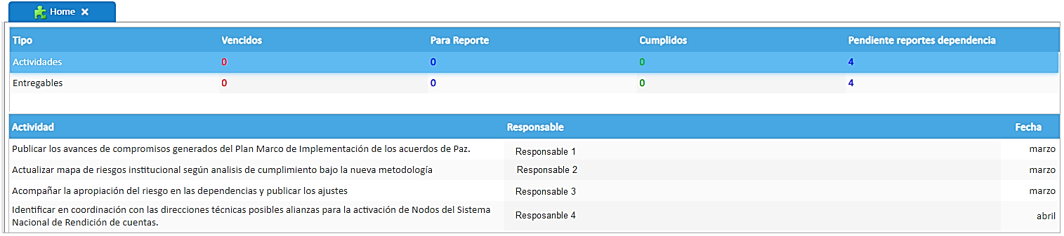
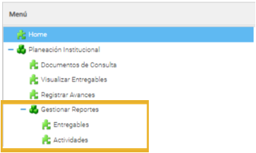
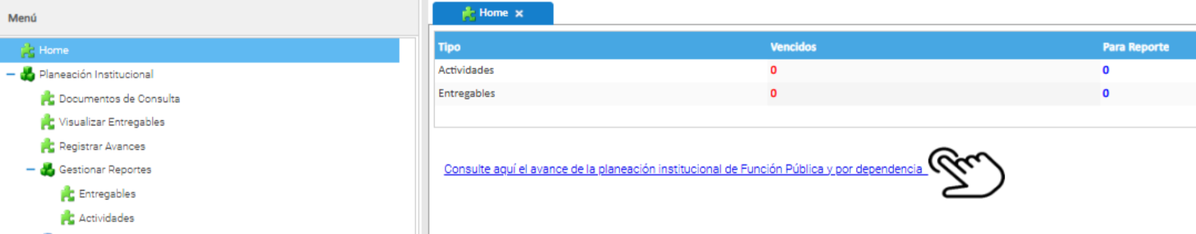
Validación de Avances
5
En el caso que la dependencia asigne rol de validador de los avances que se reportan de los entregables y actividades que realice la dependencia, este rol podrá visualizar Home la información general para reporte de la dependencia en el mes de corte (este rol debe ser informado por el área a la OAP, para que lo asigne en el SGI.)
La validación de los avances, se deberá realizar tanto para los reportes de entregables como de las actividades, para lo cual deberá consultar las dos opciones en las fechas de reporte que le corresponda a la dependencia, éstos ingresarán en la bandeja del validador, cuando el profesional haya realizado el registro de avance correspondiente

Slide 30
6. Aprobación de avances

Slide 31
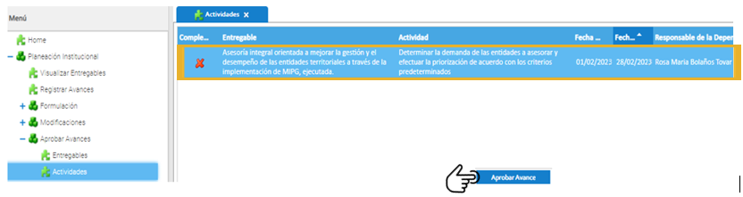
Aprobación de avances
6
Una vez el usuario da clic en registrar avance de la actividad o entregable, el reporte pasa a la bandeja del SGI del Director, jefe de oficina o coordinador de la dependencia quien debe surtir los siguientes pasos (ver capítulo 2 del presente manual “ingreso al sgi”):
Dar clic en el + del módulo de Planeación Institucional donde se desplegarán las opciones a escoger.
Dar clic en aprobar Avances (en la parte derecha de la pantalla aparecerán las actividades que el jefe debe aprobar o devolver).
Dar clic en la actividad seguido de un clic en Aprobar Avance.

Slide 32
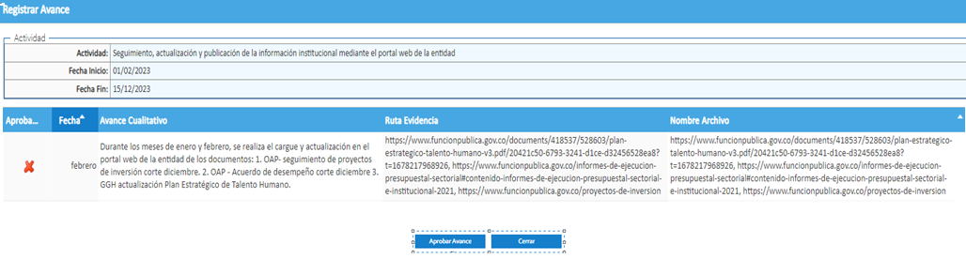
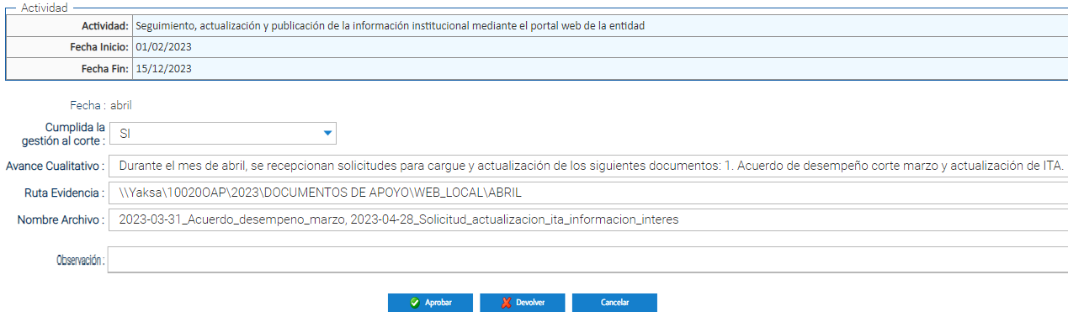
Aprobación de avances
6
Al abrirse la ventana emergente, el jefe de dependencia debe dar clic en la(s) actividad(es) que se muestra(n) según a programación definida.
Dar clic en Aprobar Avance.
En la siguiente ventana emergente, una vez verificados los soportes el jefe de dependencia puede aprobar, realizar la devolución del reporte realizado, o ajustar el reporte. si es el caso que el jefe aprueba el reporte, este pasará a revisión del la Oficina Asesora de Planeación como segundo filtro (ver generalidades devoluciones), si el jefe no está de acuerdo con el registro realizado, realizará la devolución del mismo, dando la observación del por qué no se aprueba el reporte, dicha observación podrá ser visualizada por el usuario responsable del reporte inicial, el cual deberá realizar el registro de la información nuevamente. El jefe de oficina también puede realiza ajuste al reporte que es enviado por el responsable de la actividad.

Slide 33
Aprobación de avances
6
Cuando el jefe de la dependencia adelante la aprobación de los reportes, se puede identificar en el sistema la marcación de la aprobación con una marcación de color verde:
Nota: Si el jefe de dependencia no realiza aprobación de los reportes en su bandeja de SGI, los enlaces de la Oficina Asesora de Planeación no podrán validar los reportes y el avance quedará extemporáneo para mostrar a la Dirección General.

Slide 34
7. Devolución de reportes

Slide 35
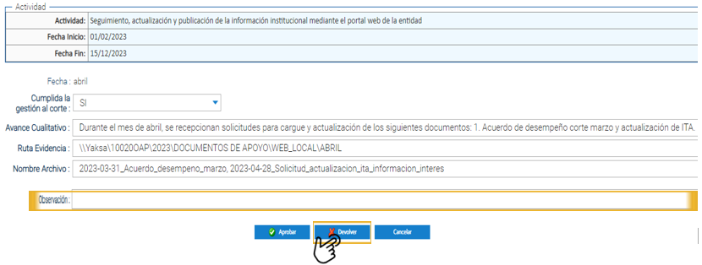
Devolución de reportes
7
Devolución por Director, Jefe de oficina, Coordinador de la dependencia o validador: El Director, Jefe de oficina, Coordinador de la dependencia o profesional que tenga el rol de validador, podrá realizar la devolución de los avances, registrando la justificación de la misma. El sistema SGI notificará por correo electrónico con su respectiva justificación.
El(la) responsable de reportar el avance deberá atender, ajustar o responder la devolución del entregable o de la actividad dentro de los cinco (5) días hábiles del mes en los que se habilita el sistema SGI para realizar los reportes de avances del período, es decir la respuesta a la observación se realizará en el período que la Oficina Asesora de Planeación habilita el sistema.

Slide 36
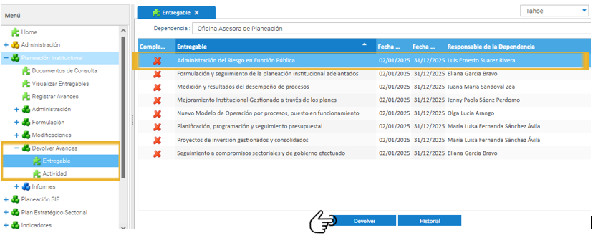
Devolución de reportes
7
Devolución por la Oficina Asesora de Planeación: Una vez el jefe de dependencia realice la aprobación de los reportes realizados, estos pasarán a revisión por parte del enlace de la Oficina Asesora de Planeación, en caso que se realice devolución de reportes, el usuario debe tener en cuenta los pasos descritos en el literal 4 Registro de avances, del presente manual.

Slide 37
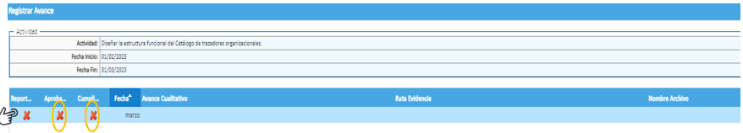
Devolución de reportes
7
A partir de la fecha de devolución de la actividad, el usuario cuenta con dos (02) días calendario para realizar el respectivo reporte y su validación por parte del jefe de dependencia (tener en cuenta las observaciones realizadas por la OAP), de no realizar dicho registro, la actividad o entregable solo se podrá reportar los cinco (5) primeros días del mes siguiente marcándose como un registro extemporáneo.
Se debe tener en cuenta que si se realiza la devolución de una actividad cuyo entregable ya se había reportado como cumplidos, el sistema realizará automáticamente la devolución del entregable, por lo cual debe adelantarse nuevamente este reporte.
En todos los casos de devoluciones tanto de entregables como actividades, el sistema enviará un correo electrónico a los responsables, informando sobre la devolución realizada.

Slide 38
8. Solicitud de ajustes a la planeación

Slide 39
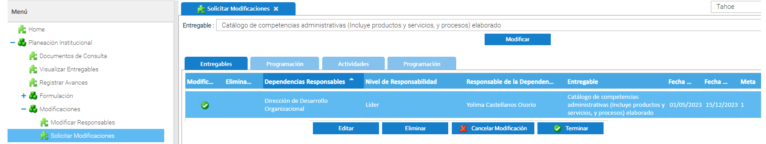
Ajustes de planeación
8
La solicitud de modificaciones se podrán realizar el roll de enlace (delegado). Las fechas para efectuar solicitudes de modificación a la planeación, serán los 10 primeros días calendario de cada mes, o fuera de estas fechas con previa autorización del jefe de la Oficina Asesora de Planeación, y se realizarán a través de la herramienta SGI y deberán contar con la correspondiente justificación.
No se podrán realizar modificaciones a actividades o entregables cuya fecha de finalización ya este cumplida, en caso que la solicitud se haga posterior a su fecha de fin deberá contar con el visto bueno de la Dirección General.
Dar clic en el + del módulo de Planeación Institucional donde se desplegarán las opciones a escoger.
Dar clic en modificaciones – solicitar modificaciones.
En la pestaña entregable, despliegue la lista y escoja el entregable a ajustar.
Dar clic en la pestaña Modificar.
Para el caso de ajustes de entregable, se debe elegir y luego dar clic en editar

Slide 40
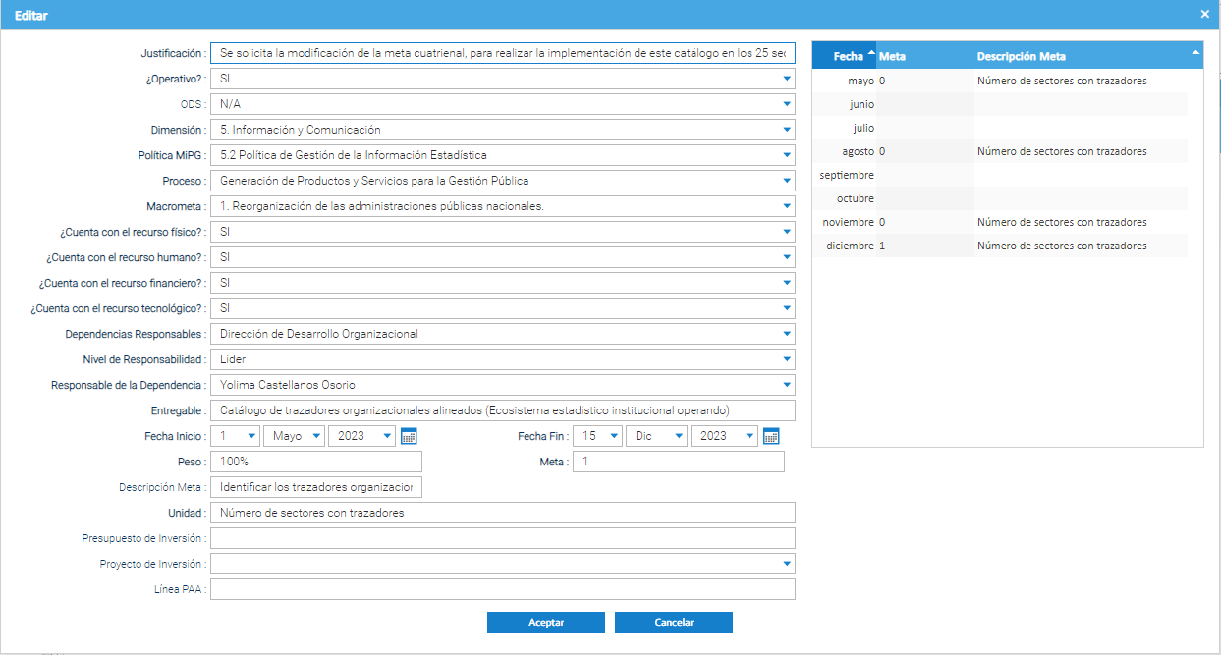
Ajustes de planeación
8
El sistema muestra la información general del entregable, la cual se puede ajustar por el enlace de la dependencia, de acuerdo a las necesidades, finalizando la acción con una justificación técnica del por qué se solicita dicho ajuste y dar clic en aceptar :

Slide 41
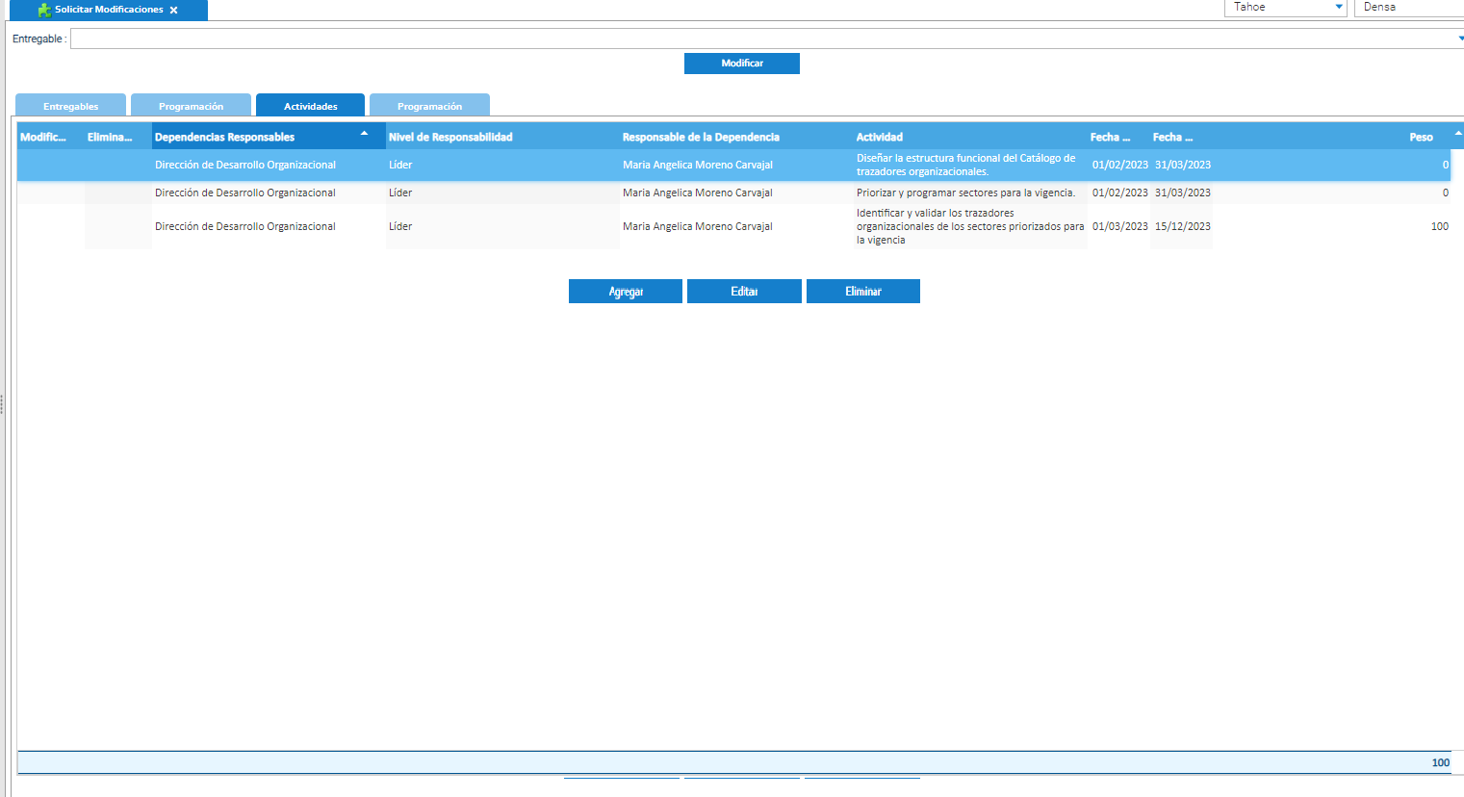
Ajustes de planeación
8
Para solicitar ajustes en las actividades, se debe escoger el entregable y seguido surtir los siguientes pasos:
Dar clic en la pestaña actividades.
Escoja la(s) actividad(es) a realizar ajuste
Dar clic en editar

Slide 42
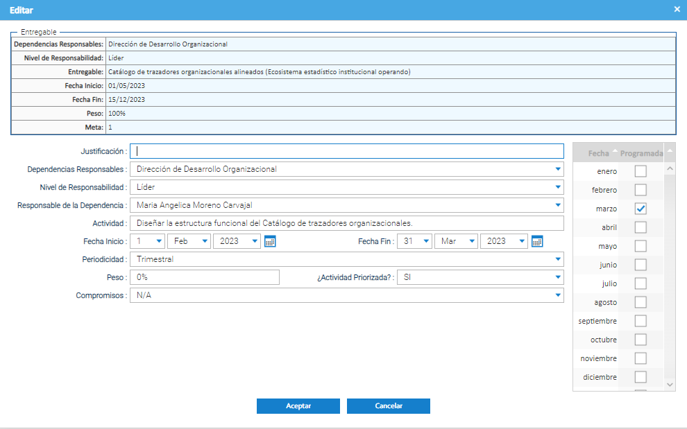
Ajustes de planeación
8
El sistema mostrará la información general de la actividad, donde el enlace de la dependencia puede realizar ajustes de acuerdo con las necesidades, finalizando la acción con una justificación técnica del por qué se solicita dicho ajuste, y dar clic en aceptar.

Slide 43
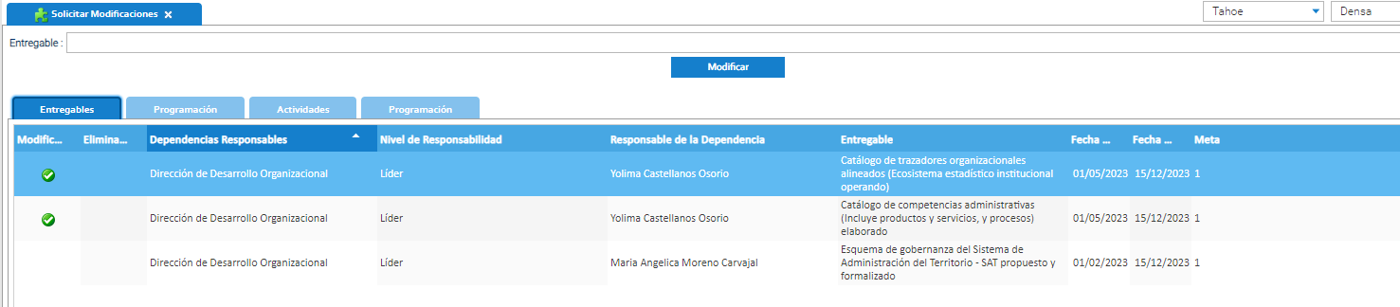
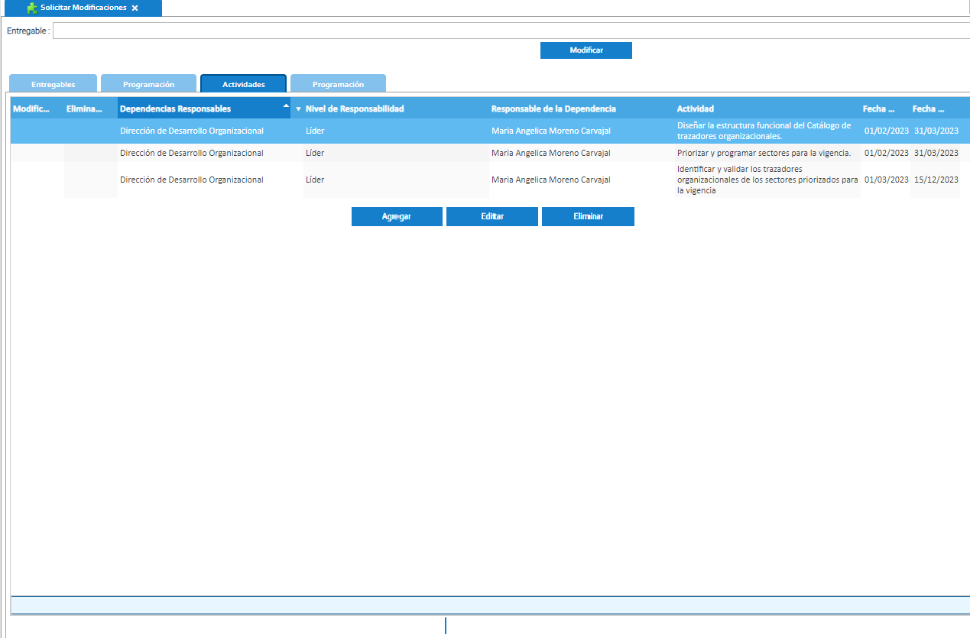
Ajustes de planeación
8
El usuario puede verificar los entregables y actividades con solicitud de ajuste, ya que el sistema los identifica de la siguiente manera:

Slide 44
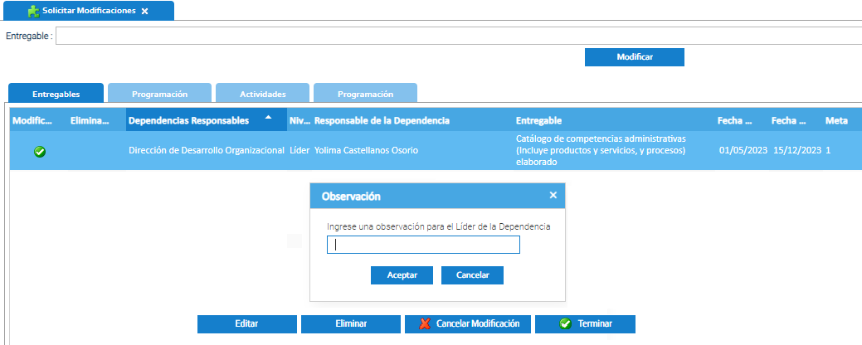
Ajustes de planeación
8
Por último, se debe remitir los ajustes al jefe de la dependencia:
Dar clic en la pestaña Entregables.
Dar clic en el entregable a enviar para ajuste.
Dar clic en la pestaña Terminar.
Ingresar el comentario de justificación, y clic en aceptar.

Slide 45
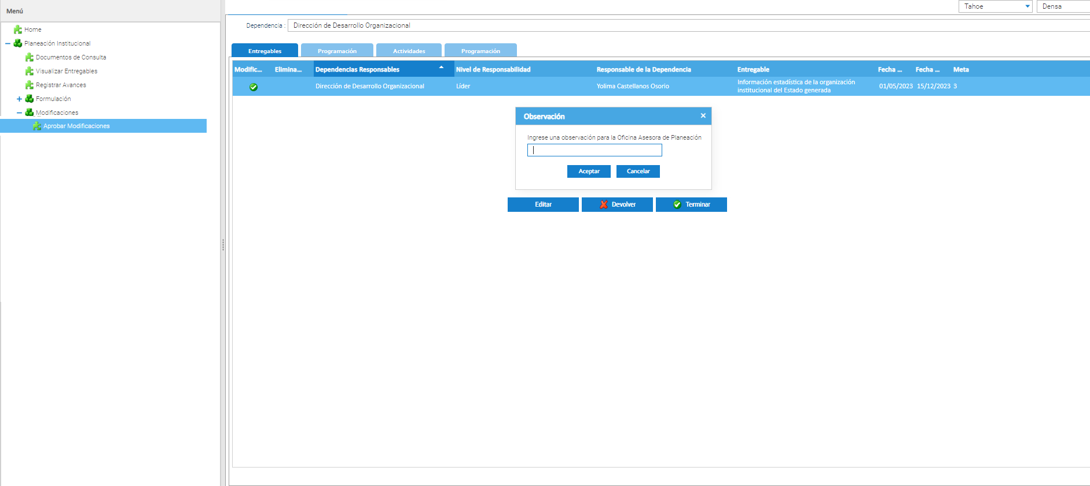
Ajustes de planeación
8
La validación por parte del jefe de la dependencia se realiza de la siguiente manera:
Dar clic en Planeación institucional
Dar clic en Modificaciones
Si el jefe de dependencia desea realizar ajuste a la solicitud realizada por el enlace, puede dar clic en editar.
Si el jefe de dependencia valida el entregable y ve la necesidad de realizar ajustes, devuelve el entregable.
Si el jefe de la dependencia aprueba la solicitud, da clic en terminar

Slide 46
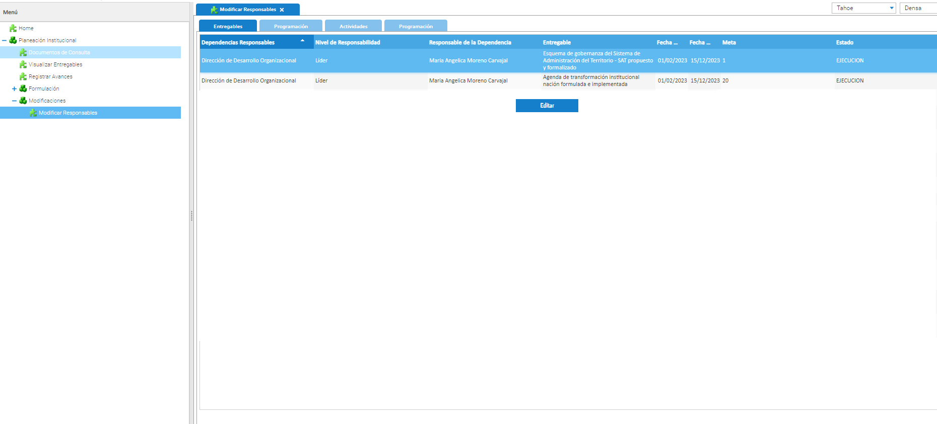
Ajustes de planeación
8
En caso de identificar la necesidad de ajustar el responsable de entregables o actividades de un entregable, el enlace, puede tramitar el ajuste de la siguiente manera:
Dar clic en Planeación institucional
Dar clic en Modificaciones
Dar clic en modificar responsables
Dar clic en entregable o actividades, de acuerdo a la necesidad.
Escoger el entregable o actividad a modificar
Dar clic en editar

Slide 47
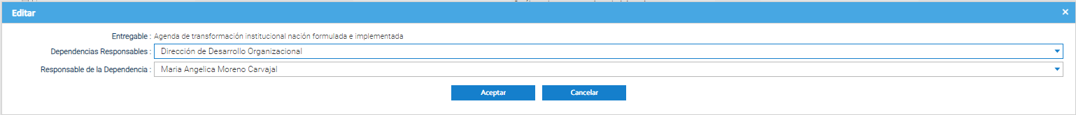
Ajustes de planeación
8
Seguidamente aparecerá el responsable del entregable o actividad, de acuerdo a la selección realizada, donde se debe escoger el responsable de la actividad de la lista desplegable de personal de la dependencia, y dar clic en aceptar

Slide 48
Ajustes de planeación
8
Cuando la modificación ha sido terminada por el jefe del área, entrará a la bandeja del validador de la Oficina Asesora de Planeación, quien revisará y validará para que sea revisado por el jefe de la Oficina.
El jefe de la OAP, revisará y dará terminar
Al terminar el flujo en la OAP, ingresará a la bandeja del Director General, quien finalmente será quien apruebe las modificaciones solicitadas
Cuando el Director General realice la aprobación, la modificación solicitada quedará en el sistema según la solicitud del área

Slide 49
9. Reportes

Slide 50
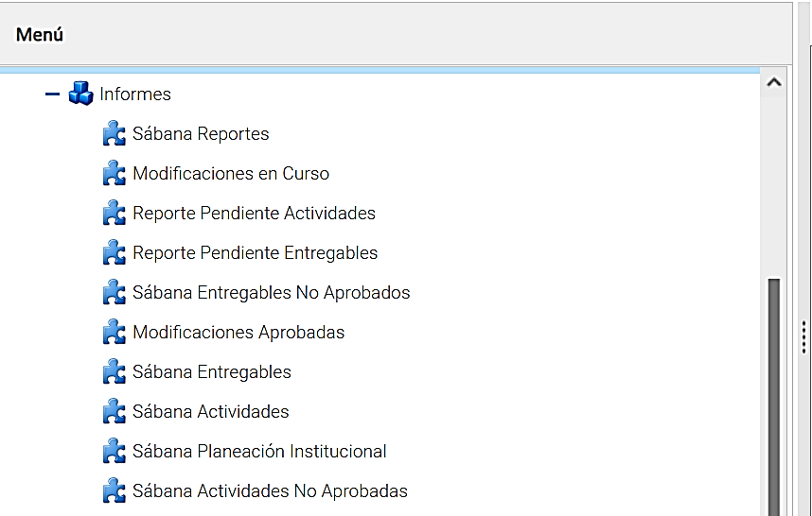
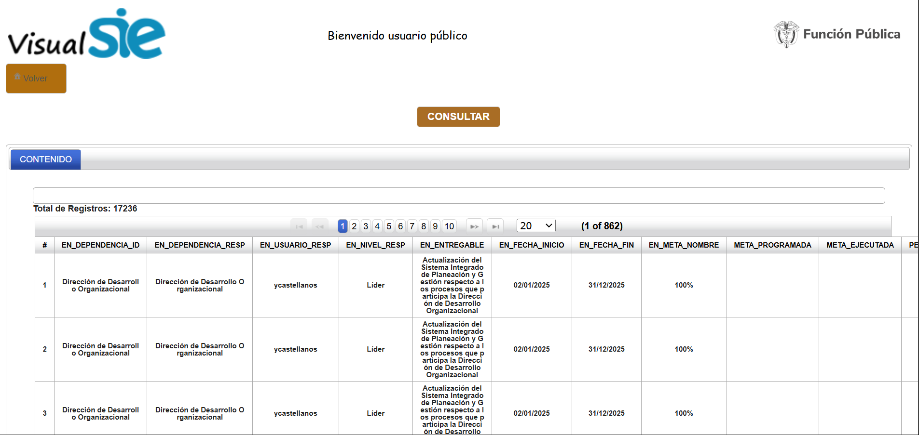

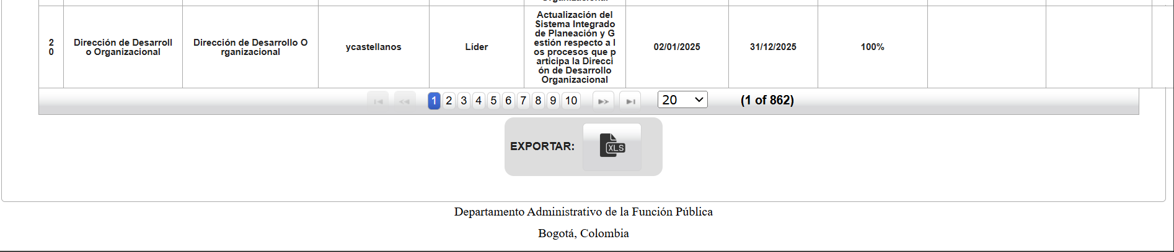
Reportes
8
Permite observar y analizar los componentes del plan de acción y los reportes que a la fecha de consulta se tengan de avances tanto para entregables como de actividades de la planeación institucional
Los reportes del menú se pueden observar desde la herramienta web o darle eportar para descargar los informes en excel

Slide 51
10. Módulo SIE

Slide 52
1
Procedimiento de almacenamiento
2
Consulta SGI
3
Registro de avances SGI
Contenido
4
Gestión en la Oficina Asesora de Planeación

Slide 53
Concepto Sistema de Información Estratégica
Sistema de Información Estadística - SIE
Objetivos del SIE
Es una herramienta para consolidar y disponer los datos e información estadística más importantes de Función Pública en un único lugar.
Consolidar la información estadística de Función Pública en un solo lugar.
Permitir el acceso a información estadística relacionada con la misionalidad de la Entidad de forma fácil y eficiente.
Automatizar la generación de reportes útiles para tomar decisiones.
Incentivar el uso y aprovechamiento de la información estadística en los grupos de valor
Resolución 1017 del 18 de diciembre del 2024 – Comité Interno de Gestión de Información Estratégica
Lineamientos del proceso estadístico
Resolución 1214 del 17 de junio de 2024- DANE NTC PE 1000:2020
Resolución 1023 del 24 de mayo de 2024- MAC
Resolución 2425 del 27 de diciembre de 2023-SICODE
Resolución 2337 del 12 de diciembre de 2023-PEN
Ley 2335 de 27 de noviembre de 2023 - DANE

Slide 54
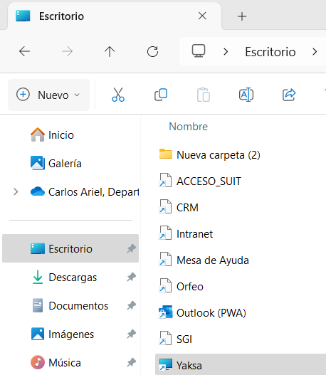
Procedimiento de almacenamiento
10
1. Con el usuario y contraseña se entra a la carpeta correspondiente de Yaksa

Slide 55
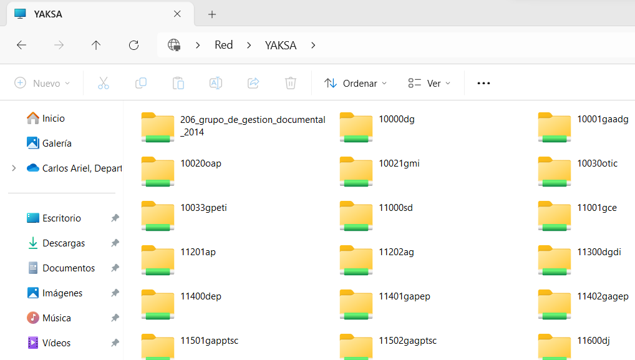
Procedimiento de almacenamiento
10
2. Identificamos la carpeta de la dependencia…

Slide 56
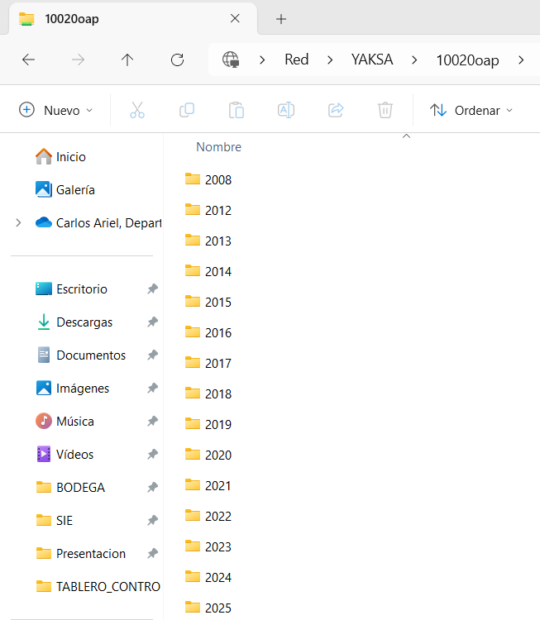
Procedimiento de almacenamiento
10
3. Se accede al año del reporte

Slide 57
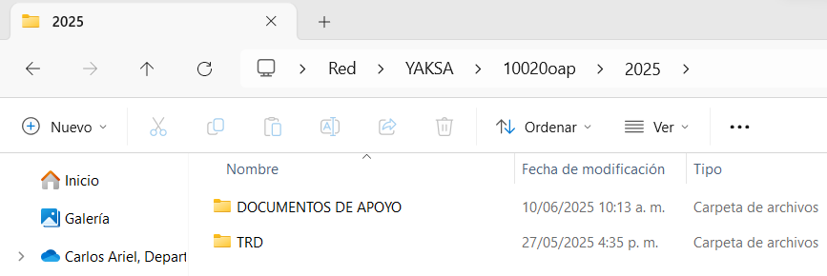
Procedimiento de almacenamiento
10
4. Se da clic en TRD

Slide 58
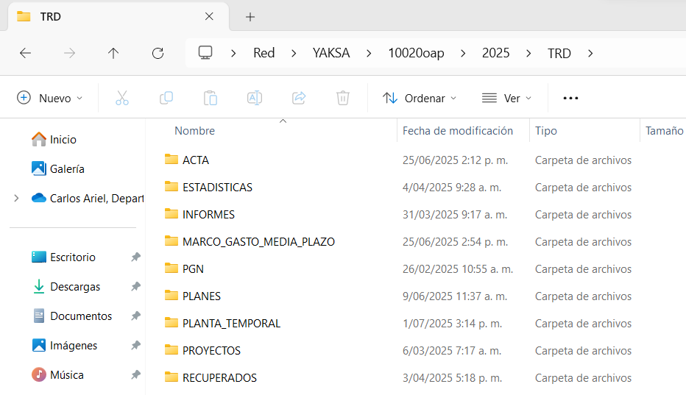
Procedimiento de almacenamiento
10
5. Se busca la carpeta donde se va a almacenar los archivos

Slide 59

Proceso de consulta SGI
10
1. Una vez se haya ingresado a SGI, se da clic en Planeación SIE

Slide 60

Proceso de consulta SGI
10
2. Si se desea consultar la información anterior reportada, accedemos a la Sábana de entregables y actividades

Slide 61

Proceso de consulta SGI
10
3. En esta parte se puede identificar los Entregables y/o Actividades por reportar.

Slide 62

Registro de avances SGI
10
1. Se da Clic en Registrar Avances

Slide 63

Registro de avances SGI
10
2. Se diligencia la información solicitada y clic en Aceptar…

Slide 64

Gestión en la Oficina Asesora de Planeación
10
El documento se devuelve si no cumple con: la calidad (completitud y formato) e integridad (como el código SIGEP)

Slide 65
11. Manual del usuario SGI – Módulo de Indicadores
Versión 2
Junio 2025

Slide 66


Proposito
11
Política de indicadores
Tipos
Gestión
Producto
La finalidad de la medición a través de indicadores se centra en la generación de información para evaluar la gestión institucional, la toma de decisiones de la alta dirección, el mejoramiento continuo de la dinámica organizacional, la transformación cultural y un mayor impacto en las políticas del sector. Adicionalmente, esta política surge como estrategia de aplicación del principio: “Lo que se puede medir se puede mejorar”.
Resultado
Estratégico
Nivel de desempeño

Slide 67

Ficha de indicador
11
Es un documento que recopila y presenta de manera clara y organizada la información relevante. en el que generalmente se incluyen detalles como la descripción del indicador, su finalidad, la forma en que se mide, las fuentes de información, los niveles de referencia o metas, y la periodicidad con la que se realiza el seguimiento.

Slide 68


Ficha de indicador
11

Slide 69
12. Generalidades

Slide 70




Generalidades
12
Se recomienda que al iniciar sesión, se utilice el explorador Google Chrome.
Inicio de sesión
Recuerda
El usuario y contraseña para ingresar al SGI son los mismos datos con los que inicia sesión en su equipo o ingresa a su correo electrónico.
.
El SGI se habilita los 5 primeros días hábiles de cada mes para realizar los reportes de avance
El reporte de los entregables y actividades se efectúa mes vencido y acorde con la periodicidad definida
Menú
Indicadores
Sistema integrado de planeación y gestión
Cuando ingresa al SGI visualizara el Módulo de Indicadores en la parte superior izquierda con las opciones de Reportar Información e Informes.
Identifique y seleccione el icono correspondiente al módulo SGI.

Slide 71
13. Visualización Gráfica Módulo de Indicadores

Slide 72

Visualización gráfica módulo de Indicadores
13
En la pantalla principal del módulo de indicadores se muestra un resumen gráfico de los indicadores agrupados por Clasificación y por Objetivo Institucional, que tiene Función Pública.
La gráfica muestra los indicadores por clasificación.

Slide 73
14. Administrar

Slide 74

Administrar
14
14.1 Administrar: Acceso para la creación, modificación o eliminación de los indicadores de procesos y productos de Función Pública.
Luego de hacer clic en el módulo indicadores,
oprimir el recuadro “registrar”

Slide 75

Administrar
14
14.2 Identificación del Indicador – SGI Administración, se debe seleccionar la dependencia y la acción que desea realizar “registrar, editar o eliminar”.

Slide 76



Administrar
14
14.3 Identificación del Indicador – SGI Administración:
Dar Click en la pestaña “Indicadores”.
Seleccionar la acción que se requiera.

Slide 77

Generalidades
14
14.4 Si se requiere crear un nuevo indicador:
3
Paso 3: dar Clic en botón “Variables” para hacer el registro de ellas, del cálculo del indicador, así como su descripción, formula variable , ponderación o peso y los responsables de reportar.
2
Paso 2: Diligencie lo campos requeridos (algunos cuentan con lista desplegable) la información que se registra debe ser la misma que se consignó en la ficha de identificación del indicador. Posteriormente, se deben registrar las variables y su formula de cálculo.
Paso 1: Clic en el botón Registrar, se despliega cuadro de registro.
1

Slide 78


Generalidades
14
14.4.1 Registrar la variable:
4
5
6
7
8
10
9
Paso 4 Nombre: Este dato es traído automáticamente de la pantalla anterior, luego de diligenciar los datos en el campo “Fórmula”.
Paso 5 Descripción: se debe relacionar incluir la información correspondiente al numerador y denominador.
Paso 6 Fórmula Variable: se debe digitar la fórmula descriptiva con la cual se va a calcular el indicador, una vez escrita la fórmula saldrá una pantalla emergente en la cual se debe describir de manera cualitativa cada una de las variables que conforman la fórmula.
Paso 7 Peso: se escribe la ponderación (peso) que va tener esa variable en el calculo de cada variable, recordar que la sumatoria del peso de las variables debe ser 100.
Paso 8 Responsable: A través de la lista desplegable escoger las personas encargadas de realizar el reporte en el módulo de indicadores del SGI.
Paso 9 Editar: Una vez ingresada toda la información respecto a las variables de debe dar clic en “Editar”
Paso 10 Aceptar: Finalmente se despliega una pestaña emergente en la cual se enuncia “La operación se ejecutó exitosamente”, y se da Clic en la opción aceptar para terminar el proceso.

Slide 79





Generalidades
14
14.5 Si se requiere modificar o editar información del indicador
Paso 3: se despliega cuadro para editar la información que de lugar sobre el indicador o las variables.
3
Paso 1: Clic en el indicador a Modificar o Editar.
1
2
Paso 2: Clic en Botón Editar, se despliega cuadro para editar la información que de lugar.
Paso 4: Clic en Botón Editar, para guardar la información que tuvo modificaciones.
5
4
Paso 5: Una vez editada o modificada la información, asegúrese de recibir el siguiente mensaje, lo cual indica que el registro fue un éxito.

Slide 80

Generalidades
14
14.6 Si se requiere eliminar un indicador ya registrado
3
Paso 3: Clic en Botón Si.
1
4
Paso 1: Clic en el indicador a Eliminar.
2
Paso 4: Una vez eliminada la información, asegúrese de recibir el siguiente mensaje, lo cual indica que fue un éxito.
Paso 2: Clic en Botón Eliminar, se despliega recuadro donde se pide verificar la acción.

Slide 81
15. Modificar reportes

Slide 82





Modificar reportes
15
15. Modificar reportes: Está pestaña es utilizada únicamente por el Administrador, con el fin de realizar correcciones a datos reportados en los indicadores:
Paso 2: Clic en año 2025.
Paso 1: Clic en Modificar reporte.
Paso 4: Clic en el indicador a Seleccionar.
Paso 3: Clic en dependencia a Seleccionar.
Paso 4: Click en reportar
Paso 5: Clic en programación
Paso 6: Clic en la programación a modificar
Paso 7: Se realiza el ajuste solicitado por la dependencia a través de correo y clic en reportar.

Slide 83
16. Verificar

Slide 84



Verificar
16
16. Verificar: Pestaña en la cual se realizan verificaciones de indicadores devueltos por algún tipo de error en el reporte por parte de los responsables:
Clic en Verificar.
Seleccionar la acción que se requiera.

Slide 85
17. Reportar información

Slide 86








Reportar información
17
17. Reportar información: Acceso para el registro de evidencia y avance de los indicadores según su periodicidad:
Paso 1: Clic en Reportar Información del Menú principal.
2
3
Paso 2: Clic en el indicador al cual se le debe reportar información según la periodicidad
Paso 3: Clic en Pestaña Reportar.
1
Paso 5: Click en Pestaña Programación.
5
4
Paso 4: Seleccionar la variable a reportar.
8
Paso 6: Seleccionar la fecha a reportar, tener en cuenta que solo se puede reportar mes vencido.
Paso 8: Diligenciar los campos a reportar.
6
10
Paso 10: Una vez reportada la información, asegúrese de recibir el siguiente mensaje, lo cual indica que fue un éxito.
9
7
Paso 9: Click en Pestaña Reportar.

Slide 87
18. Informes

Slide 88



Informes
18
18. Informes: Acceso para visualización del avance de los indicadores por procesos y consolidado. Donde se puede realizar una visualización directa en el módulo o descargar archivos planos en donde se muestre los reportes cualitativos y cuantitativos, así como el % de desempeño del indicador.
18.1. Visualizar: Muestra la información detallada del indicador consultado.
Paso 2: Escoger la clasificación y la dependencia que se quiere revisar
Paso 5: Clic en la pestaña de indicador, para revisar toda la información asociada
2
5
Paso 1: Luego de seleccionar Informe. Clic Visualizar
3
1
Paso 3: Seleccionar El nombre del indicador que se quiere revisar
4
Paso 4: Clic en la pestaña Detalles
6
Paso 6: Clic en la pestaña de programación, para revisar la periodicidad del indicador
7
Paso 7: Click en la pestaña de Variables con el fin de revisar la fórmula asociada al indicador

Slide 89



Informes
18
18.2. Reporte indicadores: Muestra el detalle cuantitativo del reporte, la meta, el resultado y el % de desempeño de los indicadores consultados. Además permite descargar un archivo en formato “CSV” o “Excel” para su consulta y manipulación.
Paso 2: Escoger el año a revisar
Paso 3: Escoger la Dependencia a Revisar
3
2
4
Paso 4: Click en consultar
5
Paso 1: Click en Reporte Indicadores del Menú de Informes
Paso 5: Se despliega la información relacionada a los indicadores de la dependencia y el año seleccionado
1
6
Paso 6: En caso de necesitar la información, se podrá descargar en tipo CSV o XLS

Slide 90


Informes
18
18.3 Avance indicadores: Muestra el detalle cuantitativo del reporte, la meta, el resultado y el % de desempeño de los indicadores consultados. Además permite descargar un archivo en formato “CSV” o “Excel” para su consulta y manipulación.
2
Paso 2: Escoger la Dependencia a Revisar
Paso 3: Escoger el año y el mes a revisar
3
Paso 1: Click en Avance Indicadores del Menú de Informes
Paso 5: Se despliega la información relacionada a los indicadores de la dependencia, el año y el mes a seleccionar, con el avance y el nivel de desempeño alcanzado
4
Paso 4: Click en consultar
5
1
6
Paso 6: En caso de necesitar la información, se podrá descargar en tipo XLS

Slide 91



Informes
18
18.4 Sabana indicadores: Muestra el detalle cualitativo del reporte, la ruta de acceso a los archivos de evidencia y su respectivo nombre. Además permite descargar un archivo en formato “CSV” o “Excel” para su consulta y manipulación.
3
Paso 3: Escoger la Dependencia a Revisar
Paso 2: Escoger el año y el mes a revisar
2
4
Paso 4: Click en consultar
5
Paso 5: Se despliega la información relacionada a los indicadores de la dependencia, el año y el mes a seleccionar, con el avance y el nivel de desempeño alcanzado
Paso 1: Click en Sábana Indicadores del Menú de Informes
1
6
Paso 6: En caso de necesitar la información, se podrá descargar en tipo XLS

Slide 92
14. Manual del usuario SGI – Módulo plan de mejoramiento
Versión 2
Junio 2025

Slide 93

Proposito
14
Módulo Plan de mejoramiento
Origen
El plan de mejoramiento institucional constituye una herramienta fundamental para fortalecer la gestión institucional, ya que facilita la identificación y corrección de desviaciones a través de un análisis profundo de sus causas. Este plan permite definir acciones específicas y sistemáticas orientadas a mejorar los procesos internos, optimizar el desempeño y garantizar el cumplimiento de los objetivos institucionales. Su implementación continua y estructurada contribuye a una gestión más eficiente, transparente y orientada hacia la excelencia, promoviendo una cultura de mejora constante en el departamento.
Auditorias internas y externas
Resultados FURAG
Autogestión de las dependencia
Materialización del riesgo
SGI
Tiempo
Los planes de mejoramiento se deben establecer dentro de los 5 días siguientes al hallazgo
Las dependencias cuentas con 6 meses para realizar sus acciones.

Slide 94
15.Creación del hallazgo

Slide 95

Creación del hallazgo
15
Paso 1: selecciona la creación del hallazgo e ingresa la información
Esta actividad se hace de manera conjunta entre Planeación, Control Interno y las dependencias

Slide 96

Creación del hallazgo
15
De la lista desplegable seleccione el o los procesos que susceptibles del Plan de Mejoramiento
SGI
Fecha en la que se elabora el Plan de mejoramiento
El delegado de la Oficina Asesora de Planeación o el delegado de la Oficina de Control Interno, después de la ingresar la información del hallazgo, hace clic en aceptar y luego notificar. Al notificar se envía un correo electrónico al líder del proceso y sí es transversal a los líderes involucrados, para estructurar conjuntamente el plan y al delegado definido previamente para la administración del plan en cada dependencia.
De la lista desplegable seleccione una o más opciones según corresponda
Realice una descripción del hallazgo que dio origen al Plan
De la lista desplegable seleccione de donde se evidenció el hallazgo
Seleccione una opción de la lista desplegable
Seleccione una opción de la lista desplegable
Seleccione una opción de la lista desplegable
Seleccione una de las siete dimensiones del MIPG
Al notificar llega un correo al líder de proceso y su designado para formular el plan a través del SGI, para lo cual contará con tres (3) días hábiles para cada hallazgo.
Seleccione de la lista desplegable la política que corresponda a la dimensión
De la lista desplegable seleccione si es una acción correctiva, de mejora o preventiva
Si se materializó el riesgo marque la casilla correspondiente y posteriormente

Slide 97
16. Modificación del hallazgo

Slide 98


Modificación del hallazgo
16
Cuando se requiera modificar en el sistema un hallazgo, previa solicitud por correo del proceso a cargo y validación de la Oficina Asesora de Planeación u Oficina de Control Interno (si es resultado de una auditoria interna de gestión) el delegado de la OAP (rol administrador) ingresa al sistema:
Digita el numero del hallazgo y verifica la información
Selecciona el hallazgo y da click en editar
Diligencia los campos a modificar y seleccionar aceptar

Slide 99

Modificación del hallazgo
16
NOTA: Solo se puede modificar fechas (por ampliación), responsable o ampliación de actividades desde el rol de administrador. Cada cambio se debe justificar en la casilla de observaciones.

Slide 100
17. Formulación del plan de mejoramiento

Slide 101


Formulación plan de mejoramiento
17
Paso 1. Identificar el problema: a partir de una lluvia de ideas el equipo va a anotar todas las posibles respuestas a la pregunta ¿qué pasó? ¿cual es la situación que ha generado una afectación en la gestión institucional? La situación se debe identificar de manera objetiva, evitando en este punto calificarla o responsabilizar a alguien.
Paso 3. Identificar la relación que tenga la situación con procesos, activos de información y riesgos.
Paso 4. Identificar las acciones a adelantar, a partir del punto 2.
Nota: en el caso de planes de mejoramiento que involucran a diferentes áreas, es importante involucrarlos en la identificación de la causa raíz y nombre un líder articulador.
Paso 2. Identificar las causas: el equipo se deberá preguntar ahora por qué ocurrió la situación que se identificó en el punto anterior, para ello puede tomar cada uno de los ámbitos identificados. Es decir, el equipo se debe preguntar sí la situación se presentó por una falta de información, recursos técnicos, método, recurso humano, administración, ambiente.

Slide 102



Formulación plan de mejoramiento
17
Las actividades propuestas deben dar cumplimiento a la meta del plan de mejoramiento y sus entregables deben ser claros.
Nota: Las acciones que se carguen en el SGI deben ser mínimo 3

Slide 103

Formulación plan de mejoramiento
17
El delegado, al aceptar envía una notificación a la Oficina Asesora de Planeación. El profesional designado verificará el plan y determinará si requiere ajuste. La respuesta será notificada al delegado de la dependencia y a los responsables de las actividades, mediante correo electrónico

Slide 104
18. Reporte de avances al Plan de Acción

Slide 105




Reporte de avances al Plan de Acción
18

Slide 106


Reporte de avances al Plan de Acción
18

Slide 107
19. Generación de Informes

Slide 108


Generación de Informes
19
Informes
Plan de Mejoramiento
Avance Plan de Mejoramiento

Slide 109



Generación de Informes
19

Slide 110
20. Manual del usuario SGI – Módulo riesgos
Versión 2
Junio 2025

Slide 111

Módulo riesgos
20
Tipo de riesgos:
Gestión
Riesgos SST
Fuga de conocimiento
Financieros
Seguridad
Corrupción
Fiscales
La política de riesgos establece lineamientos precisos acerca del tratamiento, manejo y seguimiento a los riesgos. Es aplicable a todos los procesos, proyectos, planes de la entidad y a las actividades ejecutadas por los servidores durante el ejercicio de sus funciones.
Junio 2025

Slide 112

Redacción del riesgo
20
2
Proceso: Gestión de Recursos:
Objetivo: Adquirir con oportunidad y calidad técnica los bienes y servicios requeridos por la entidad para su continua operación
Ejemplo aplicado
¿Qué?
¿Cómo?
Posibilidad de afectación económica por multa y sanción del ente regulador debido a adquisición de bienes y servicios fuera de los requerimientos normativos.
¿Por qué?
Notes:
6

Slide 113

Información de consulta
20
Al inicio del aplicativo SGI- Riesgos todos pueden consultar la metodologia de riesgos, la política de riesgos y el contexto estrégico de la entidad
Notes:
6

Slide 114


Reporte de avances
20
Según la periodicidad, ingresar los 5 primeros días de cada mes con usuario y contraseña,al módulo de riesgos SGI, identificar Riesgos y proceder
Paso 1: Click en registro de avances
Paso 2: según la responsabilidad delegada en al formulación aparecerán los controles a reportar según la periodicidad
3. Manual del usuario SGI – Módulo de Indicadores
Versión 2
Junio 2025

Slide 115

Redacción del riesgo
20
Paso 3: Cuando exista reporte aparecerá la X en el control respectivo, si esta vacío no corresponde al avance, si esta en verde, ya fue reportado a tiempo.
Nota: Verificar el avance de todos los usuarios
3. Manual del usuario SGI – Módulo de Indicadores
Versión 2
Junio 2025

Slide 116

Redacción del riesgo
20
Paso 4: aparece el control, si es extemporáneo permite registrar pero quedará marcado. Se debe redactar de manera concreta, cualitativa y cuantitativamente, respondiendo con precisión el cumplimiento del control planteado. La ruta de la evidencia debe estar escrita de manera concreta y el archivo conserva la estructura correcta. Al final, aceptar.
3. Manual del usuario SGI – Módulo de Indicadores
Versión 2
Junio 2025

Slide 117



Visualizar riesgos, controles, información
20
1. Si conoce el número de riesgos, indicado, de lo contrario incluir el nombre del proceso
2. Descargar reportes

Slide 118

Visualizar riesgos, controles, información
20
3. Visualización rápida mapa de riesgos

Slide 119

Materialización del riesgo
20
Al momento de registrar el avance al riesgo, el responsable analiza si se materializó o no el riesgo como acción de autocontrol y autogestión. Cuando la materialización es detectada por la OCI u otra dependencia, se envía un correo a Planeación, quien ingresará al riesgo respectivo y dará la acción de materialización. Esto genera una alerta y la necesidad de hacer un plan de mejoramiento
3. Manual del usuario SGI – Módulo de Indicadores
Versión 2
Junio 2025

Slide 120


